Slide 1
Компьютерлік графика негіздері Және оның түрлері

Slide 2
Компьютерлік графика
Компьютерлік графика – бұл ЭЕМ көмегімен модельдерді және олардың кескіндерін құруға, сақтауға және өңдеуге арналған информатиканың бір бөлімі.
Компьютерлік графиканы қолданатын аймақтар:
Ғылыми графика, зерттеу нәтижелері;
- Іс жүргізудегі графика, жоспарлық көрсеткіштер;
- Конструкторлық графика, жұмыс сызбалары;

Slide 3
- Видеосабақтар, Мультимедиялық презентациялар;
- Компьютерлік анимация;
- Компьютерлік ойындар;
- Жарнамалық графика;
- Интернет, WEB-парақты дайындау;
- Медицинада, Компьютерлік томография;
- Сән аймағында, Маталар мен киім үлгілерін модельдеу.

Slide 4

Үш өлшемді графика
Үш өлшемді графика (3D Graphics) — көлемді объектілерді бейнелеуге арналған тәсілдер мен құралдардың жиынтығынан тұратын компьютерлік графиканың бөлімі.
Үш өлшемді графикамен жұмыс істеуге арналған бағдарламалар:
- 3D Studio MAX 5; - AutoCAD; - Компас;
Қолданылу саласы:
- физикалық объектілерді компьютерлік модельдеуде;
- машина жасаудағы бұйымдарда;
- ғылыми есептеулерде;
- инженерлік жобалауда;
- видеороликтерде;
- архитектурада.

Slide 5
Компьютерлік графиканың түрлері
Растрлік
Векторлық
Фрактальдік
Растрлік графика дайын бейнелерді өңдеу үшін және Интернетте қолданылады.
Векторлық графика көбінесе жаңа бейнелерді жасау үшін, ал кейбір жағдайларда оларды өңдеу үшін қолданылады.
Фрактальдік графика математикалық есептеулер жолымен бағдарламала құрудан тұрады.

Slide 6
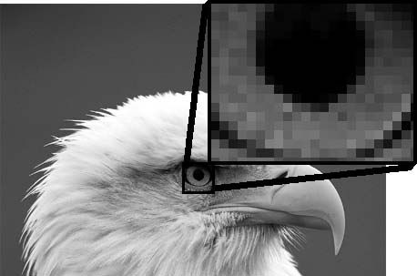
Растрлік графиканың негізгі элементі нүкте болып табылады.
Нүктелерден тұратын растрлік бейнелер үшін оның рұқсаттылығы аса маңызды.
Рұқсаттылық дегеніміз ұзындық бірлігіндегі нүктелер саны.
1) Түпнұсқаның рұқсаттылығы. Ол дюймдегі нүктелер санымен (dpi) өлшенеді.

Slide 7
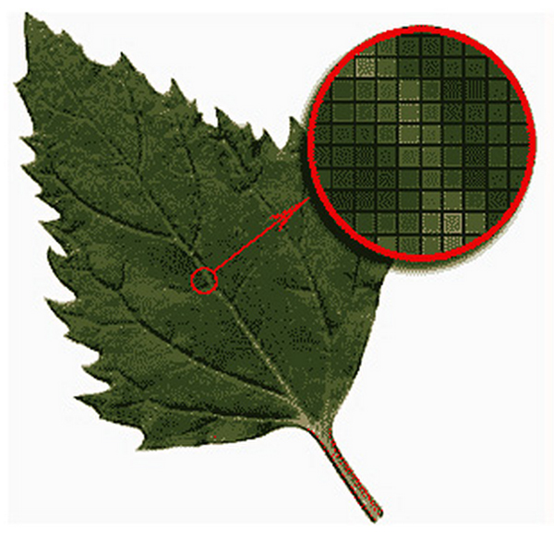
2) Экрандық бейненің рұқсаттылығы. Бейненің экрандық көшірмесі үшін растрдің қарапайым нүктесін пиксель деп атаймыз. Пиксель өлшемі экрандық рұқсаттылыққа, түпнұсқа рұқсаттылығына және бейнелеу масштабына байланысты өзгереді.
3) Баспалық бейнелердің рұқсаттылығы. Растрлік бейненің нүктелер саны қолданылған әдіске және түпнұсқаны растрлеу параметріне тәуелді болады.

Slide 8
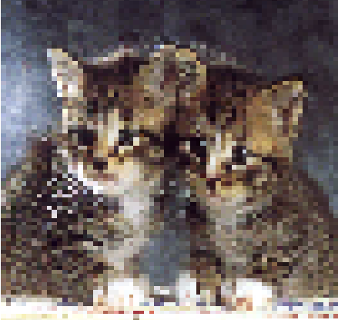
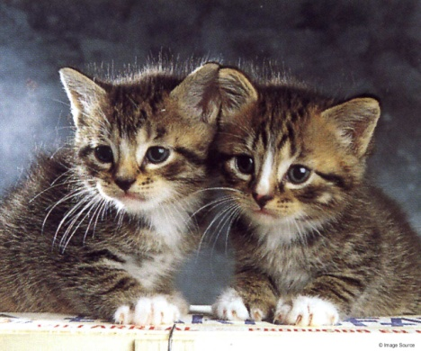
Егер растрлік бейненің масштабын үлкейтсе, онда оның айқындылығы жоғалады және онда пиксельдер пайда болады. Оны пикселдену деп атайды.

Slide 9
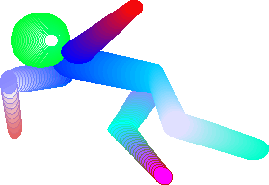
Векторлық графика
Векторлық графиканың негізгі элементі түзу болып табылады.
Ондағы бейне геометриялық фигуралардың жиынтығы түрінде беріледі. Әдетте нүктелер, түзулер, тіктөртбұрыштар, шеңберлер және т.б. фигуралар алынады.
9

Slide 10
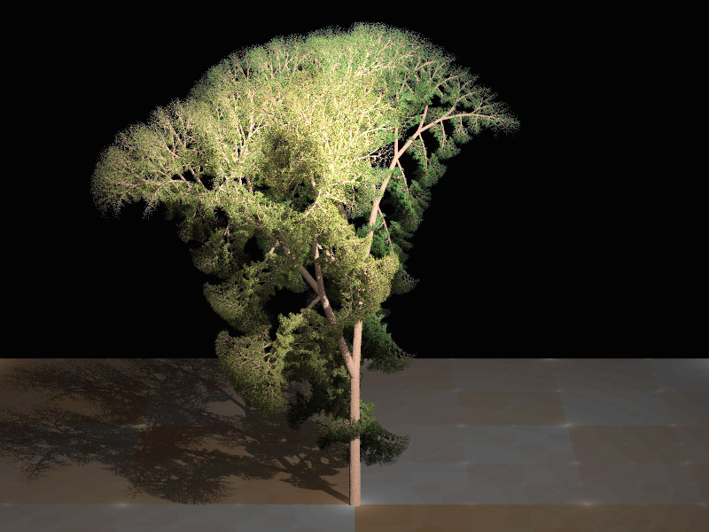
Фрактальдік графика
Фрактальдік графиканың негізгі элементі математикалық формула болып табылады. Ондағы бейнелер теңдеулердің көмегімен құрылады. Сондықтан компьютер жадысына тек бағдарламаны ғана сақтаса жеткілікті.
Фрактальдік үшбұрыш.

